Slide 1
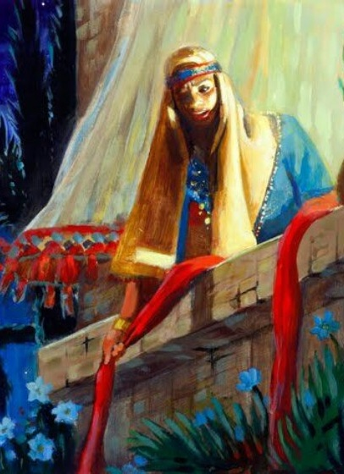
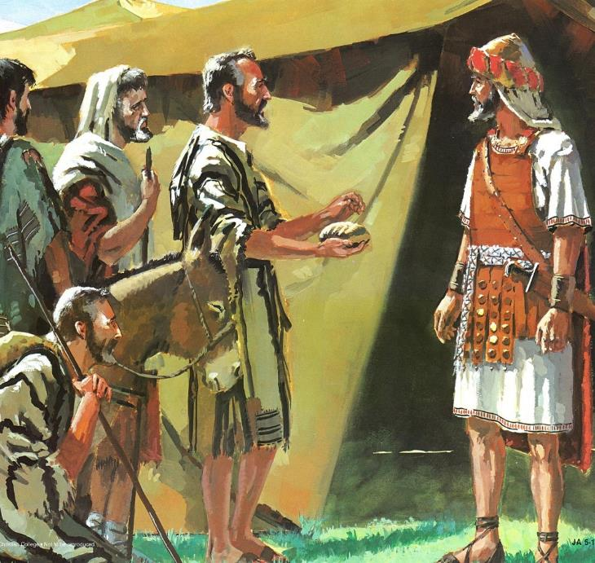
KUSHANGAZWA NA NEEMA
Lessoni ya 2 kwa ajili ya Oktoba 11, 2025

Slide 2
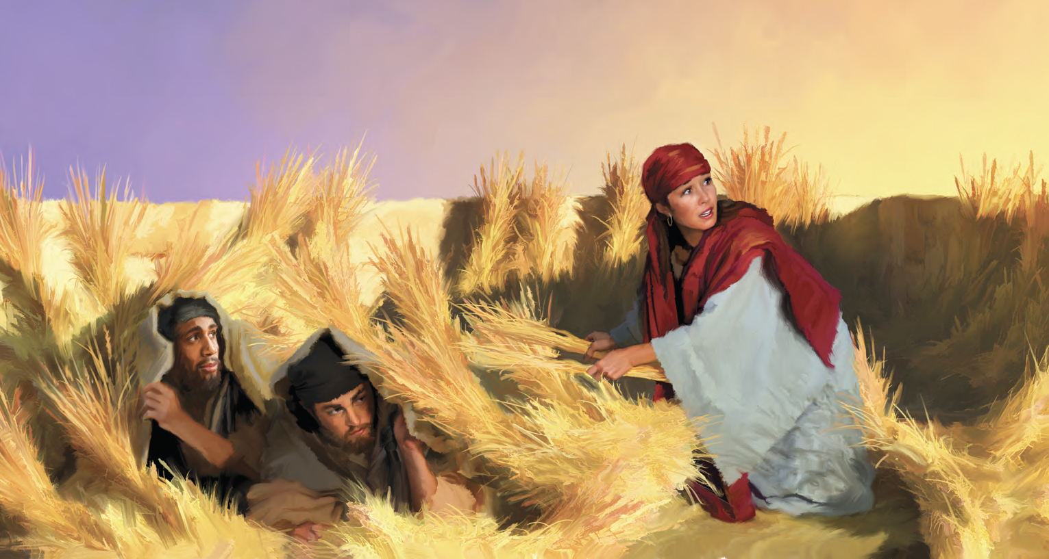
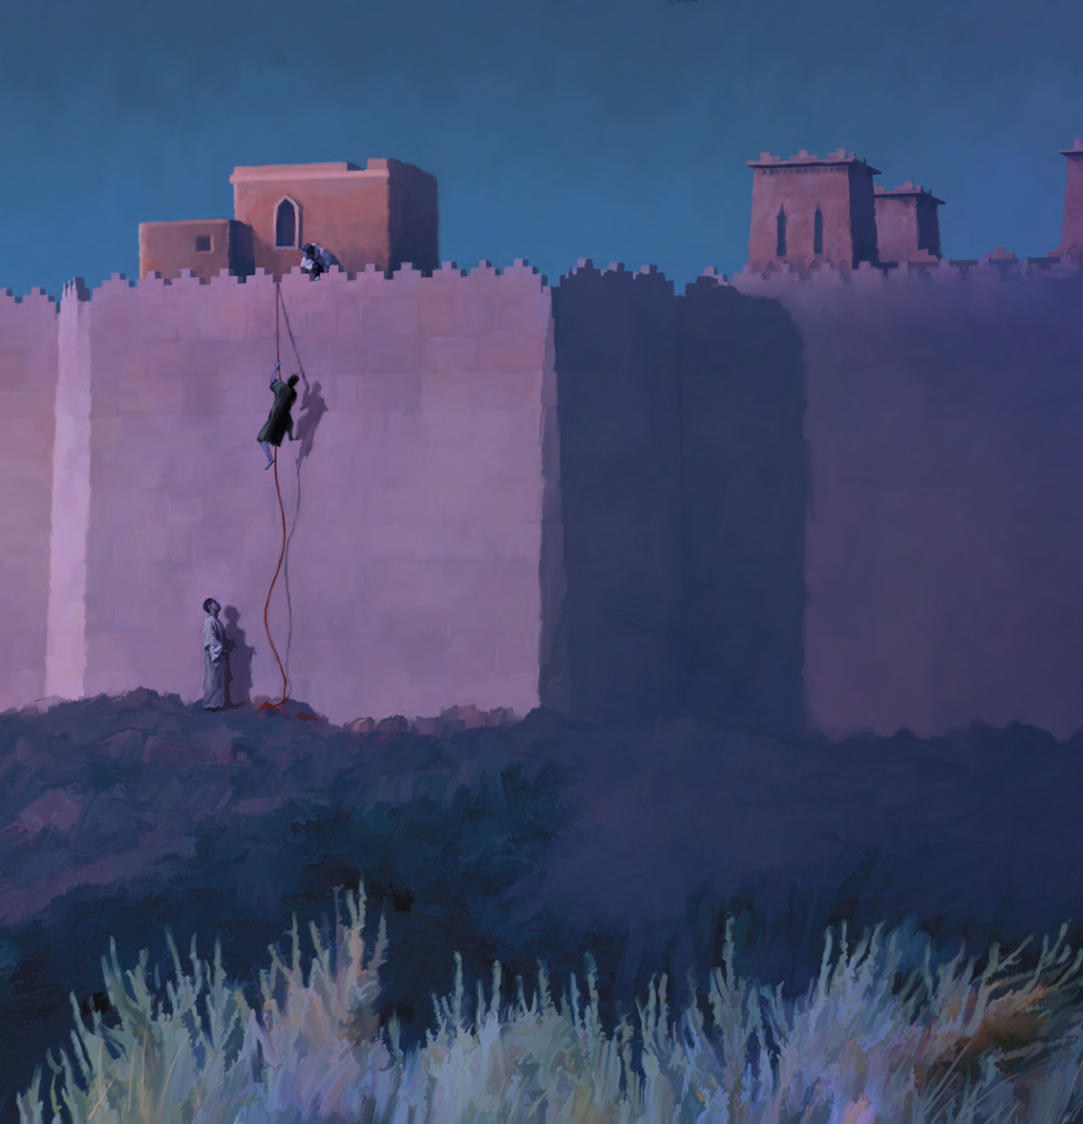
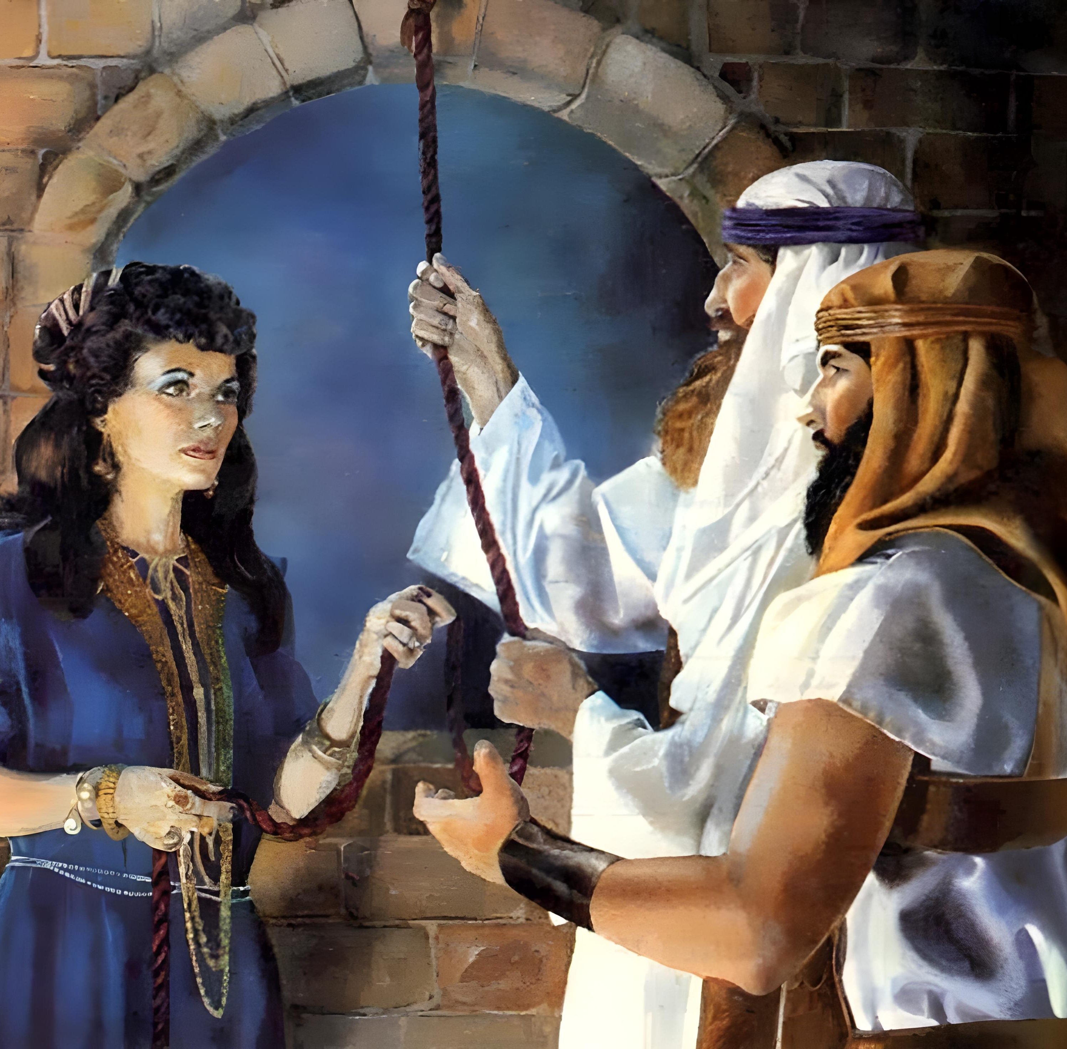
“Kwa imani Rahabu yule kahaba hakuangamia pamoja na wale wasioamini, alipowapokea wale wapelelezi kwa amani”
(Hebrews 11:31)

Slide 3

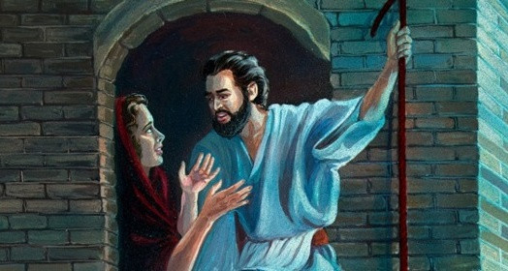
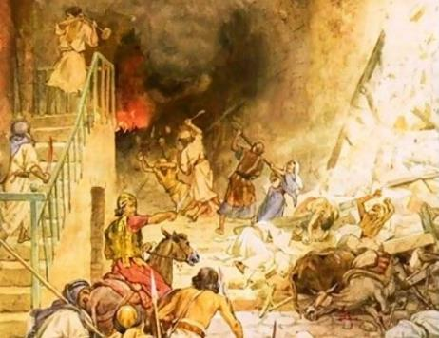



Wakanaani walikuwa wamevuka mipaka ya neema. Kwa sababu hiyo, amri kwa Israeli ilikuwa: ingia, uwaue wote, na utwae mali zao.
Walakini, bado kulikuwa na watu huko Kanaani ambao hawakuwa wamevuka mipaka hiyo. Wote ambao walikuwa tayari kukubali neema ambayo Mungu alitaka kuwafikishia waliokolewa kutokana na uharibifu.
Neema kwa watu wa Israeli (Yoshua 2:1, 22-24):
  Fursa nyingine
Neema kwa Rahabu (Yoshua 2:2-21):
  Imani ya mbegu ya haradali
  Agano lilienea kwa Rahabu
Neema kwa Wagibeoni (Yoshua 9):
  Mabalozi wadanganyifu
  Baraka na laana

Slide 4
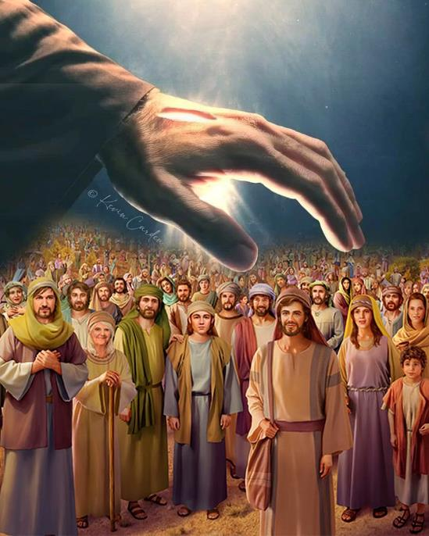
NEEMA KWA WATU WA ISRAELI
(YOSHUA 2:1, 23-24)

Slide 5


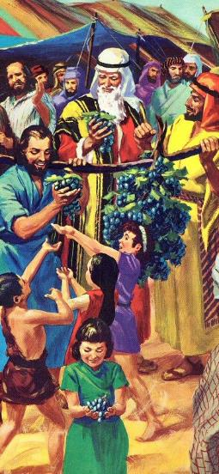
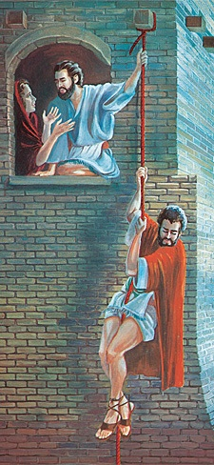
FURSA YA PILI
“Kisha Yoshua mwana wa Nuni akatuma kwa siri wapelelezi wawili kutoka Shitimu. ‘Nendeni mkaitazame nchi,’ akasema, ’hasa Yeriko‘ ” (Yoshua 2:1a NIV)
Musa alipotuma wapelelezi kukagua Kanaani, watu walikataa kuingia. Miaka arobaini baadaye, wapelelezi wapya walitumwa, na matokeo tofauti.
Wapelelezi wametumwa
Hadharani (wapelelezi 12)
Kwa siri (wapelelezi 2)
Utendaji wa wapelelezi
Siku 40 za uchunguzi
Siku 3 mafichoni
Taarifa ya wapelelezi
Wanawavunja moyo watu
Wanamtia moyo Yoshua
Ingawa kizazi kipya kilishindwa vibaya mbele ya majaribu ya Balaamu, Mungu aliwapa nafasi ya pili (Hes. 25:1-3, 31:16; Yos. 2:1).
Wakati huu hakukuwa na rundo la zabibu, hakuna matunda ya ardhi. Ni hadithi tu ya imani (ile ya Rahabu), ambayo iliwahimiza Israeli kumiliki Nchi ya Ahadi.

Slide 6
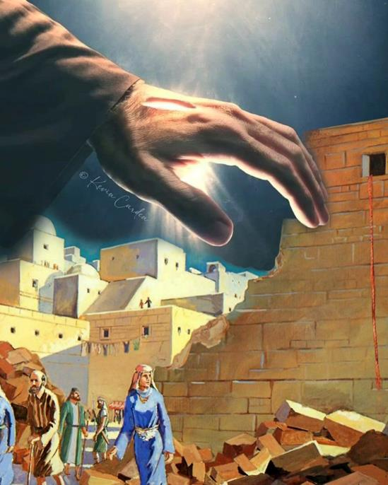
NEEMA KWA RAHABU
(YOSHUA 2:2-21)

Slide 7

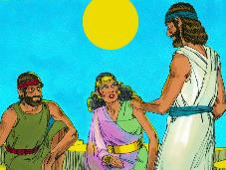
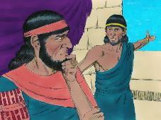
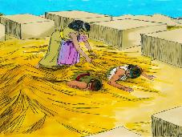
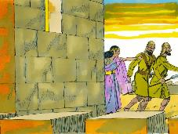
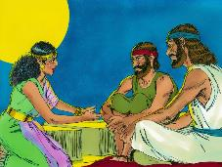
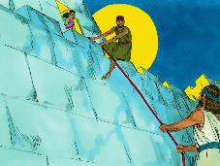
IMANI YA MBEGU YA HARADALI
"Kwa imani Rahabu yule kahaba hakupotea pamoja na wale wasiotii, akiisha kuwapokea wale wapelelezi kwa amani" (Waebrania 11:31)
Imani ya Rahabu ilitegemea nini (Yos. 2:9-11)?
Angalia kwamba Rahabu anazungumza juu ya matukio ambayo kila mtu alijua juu yake, kama vile kuvuka Bahari Nyekundu. Lakini wakati wengine walimcha Mungu wa Waebrania, alichagua kukimbilia chini ya mabawa yake (Yos. 2:12-13).
Kwa nini, ikiwa alimwamini Mungu, alitumia uwongo kuwasaidia wapelelezi?
Imani yake mpya haikumaanisha uelewa kamili wa mapenzi ya Mungu. Alifanya kadiri alivyoweza kuwasaidia wapelelezi na kuokoa maisha yake na ya familia yake. Maarifa yangekuja baadaye.
Biblia inampongeza kwa uamuzi aliofanya; kwa uelewa wake wa njia ya Mungu ya kutenda; na kwa jinsi alivyounga mkono maneno yake kwa matendo halisi (Yakobo 2:25).
Rahabu ni mfano wa kile ambacho kingetokea kwa mkazi yeyote wa Yeriko ambaye alikuwa amejisalimisha kwa Mungu.

Slide 8

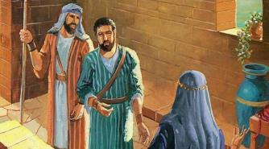
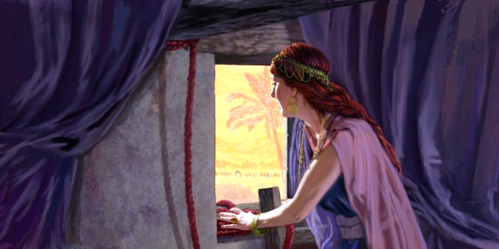
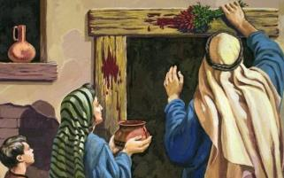
AGANO LASOGEZWA KWA RAHABU
"Ikiwa yeyote kati yao atatoka nje ya nyumba yako kwenda barabarani, damu yao itakuwa juu ya vichwa vyao wenyewe; hatutawajibika. Na wale walio pamoja nawe katika nyumba, damu yao itakuwa juu ya vichwa vyetu, ikiwa mkono umewekwa juu yao” (Yoshua 2:19 ).
Israeli wakati wa Pasaka
Walilazimika kupaka kifuniko chake damu
(Kut. 12:7)
Ikiwa waliondoka nyumbani, walikufa
(Kut. 12:13)
Rahabu katika Yeriko
Ilibidi aweke kamba nyekundu kwenye dirisha lake (Josh. 2:18)
Ikiwa alitoka nyumbani, alikufa
(Josh. 2:19).
Mantiki ya Rahabu haikuwa na shaka: Nimetenda kwa fadhilina kukuokoa; sasa tenda kwa fadhili na uniokoe mimi na jamaa zangu (Yos. 2:12-13).
Ingawa hakujua, Rahabu alikuwa akiomba Israeli wamtendee kama Mungu mwenyewe alivyotenda kwa Israeli, yaani, kwa fadhili(Kum. 7:12
Wapelelezi walimwomba Rahabu atimize masharti yale yale ambayo walikuwa wametimiza ili kuepuka kifo huko Misri. Kwa njia hii, alijumuishwa katika agano la Mungu na Israeli.

Slide 9
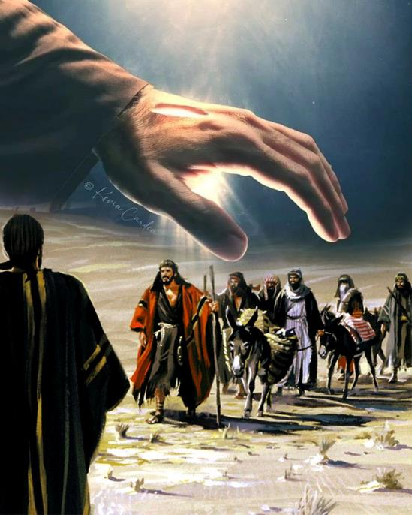
NEEMA KWA WAGIBEONI
(YOSHUA 9)

Slide 10


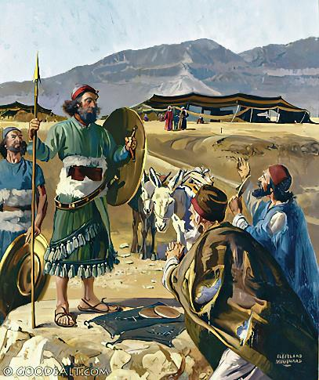
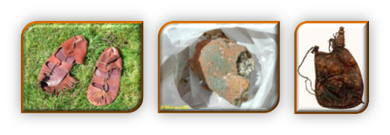
MABALOZI WADANGANYIFU
"Kisha wakaenda kwa Yoshua kambini huko Gilgali, wakamwambia yeye na wana wa Israeli, Tumetoka nchi ya mbali; fanyeni agano nasi" (Yoshua 9:6)
Angalia kufanana na tofauti kati ya Rahabu na Wagibeoni:
Vipengele vya Imani | Rahabu | Wagibeoni
Msingi | Kusikia (2:10) | Kusikia (9:3)
Inamaanisha | Uongo (2:4-5) | Uongo (9:4)
Lengo | Kuepushwa (2:13) | Kuepushwa (9:24)
Matokeo ya Haraka | Ukombozi (6:23) | Ukombozi (9:26)
Matokeo ya Muda Mrefu | Uraia kamili (6:25) | Utumishi (9:27)
Rahabu alidanganya kwa hiari ili kuwaweka huru wapelelezi. Walakini, Wagibeoni walidanganya kwa makusudi, wakikusudia udanganyifu, wakitumia ujanja (angalia Mwanzo 3:1a). Zaidi ya hayo, viongozi wa Israeli walishindwa kwa kutomshauri Mungu (Yos. 9:14).
Hii iliwaweka katika shida: kuwaangamiza Wagibeoni, au kuheshimu kiapo
(Yos. 9:18)

Slide 11

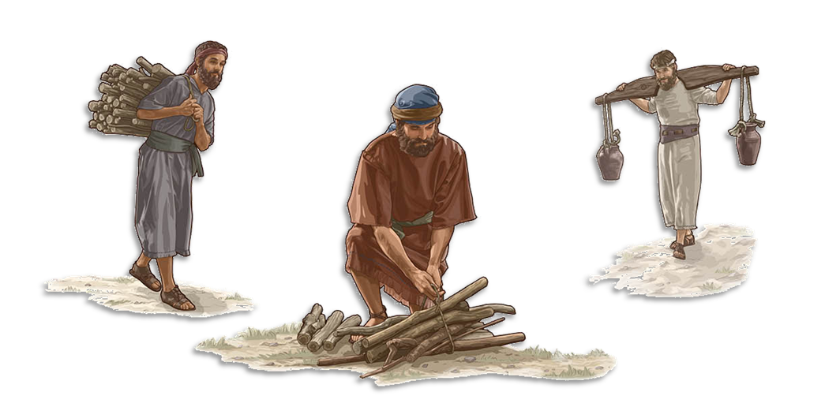
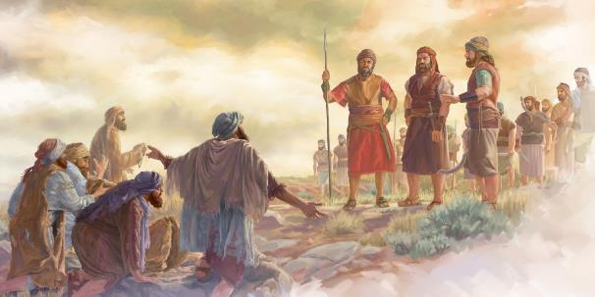
BARAKA NA LAANA
"Sasa uko chini ya laana: Hutaondolewa kamwe katika huduma kama wakataji miti na wabebaji wa maji kwa ajili ya nyumba ya Mungu wangu" (Yoshua 9:23)
Kuokoa maisha ya Wagibeoni kungekosa kutii amri ya moja kwa moja kutoka kwa Mungu (Kum. 7:1-2). Kuvunja kiapo kama kile alichowaapia pia kilichukuliwa kuwa dhambi (Yos. 9:19; Zab. 15:4b). Shida hiyo ilitatuliwaje?
Maisha yao yaliokolewa, lakini waliwekwa chini ya laana (Yos. 9:20-23). Laana ilipaswa kuwa watumishi kutoka kizazi hadi kizazi. Hii iliwaweka katika uhusiano wa karibu na watu wa Mungu, ambao hawakutenganishwa nao kamwe (Neh. 7:6, 25).
Zaidi ya hayo, kuwa wabeba maji na wakataji kuni wa nyumba ya Mungu huwaweka katika mawasiliano ya mara kwa mara na Mungu. Kwa neema ya Mungu, laana ikawa baraka. "Sifurahii kifo cha waovu, bali kwamba waache njia zao na kuishi" (Eze.33:11).

Slide 12

Wana wa Israeli walipaswa kuchukua eneo lote ambalo Mungu alikuwa amewateuwa. Mataifa hayo yaliyokataa ibada na utumishi wa Mungu wa kweli yalipaswa kutwaliwa. Ilikuwa kusudi Lake kwamba kwa kufunuliwa kwa tabia Yake kupitia Israeli, wanaume wangevutwa kwake. Kwa ulimwengu wote mwaliko wa injili ulipaswa kutolewa. […] Wote ambao, kama Rahabu Mkanaani na Ruthu Mmoabi, waliacha ibada ya sanamu na kuabudu Mungu wa kweli walipaswa kujiunganisha na watu wake waliochaguliwa.
EGW (Christ's Object Lessons, uk. 290)

